Slide 1
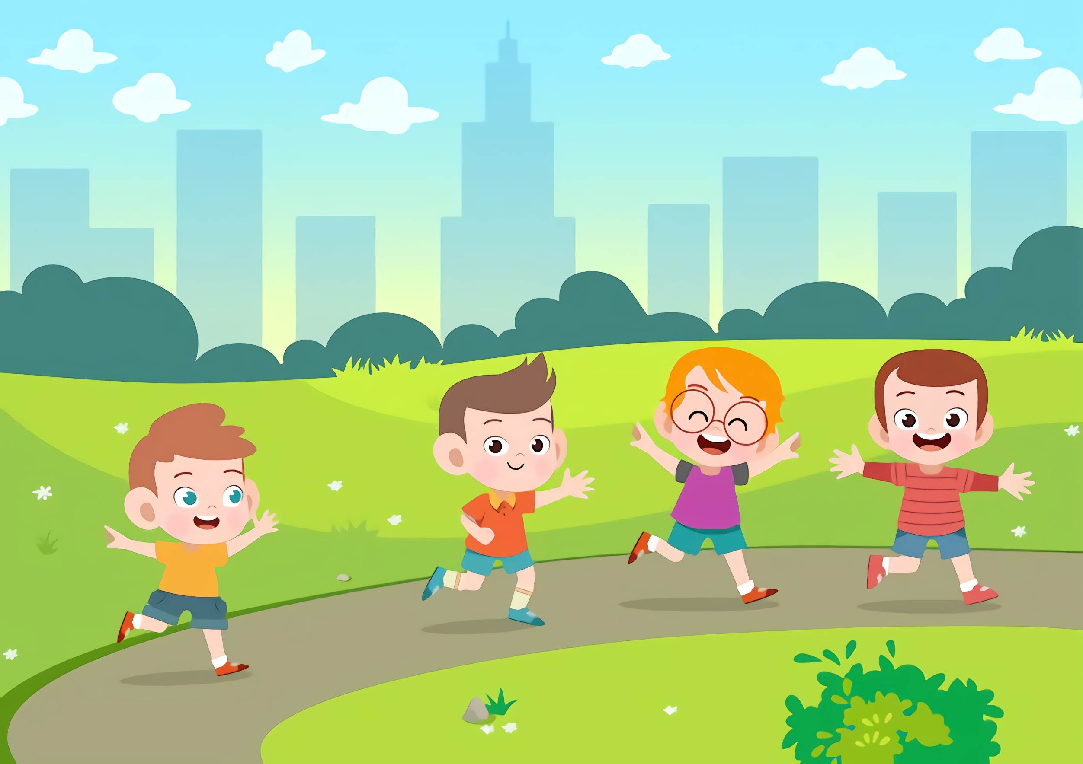



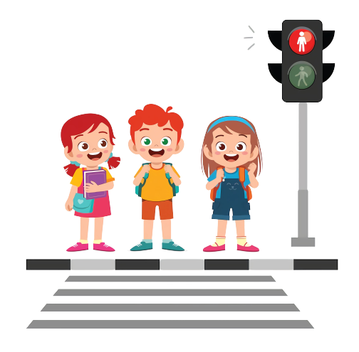
HỒ THỊ
TUYẾT
SƯƠNG

Slide 2
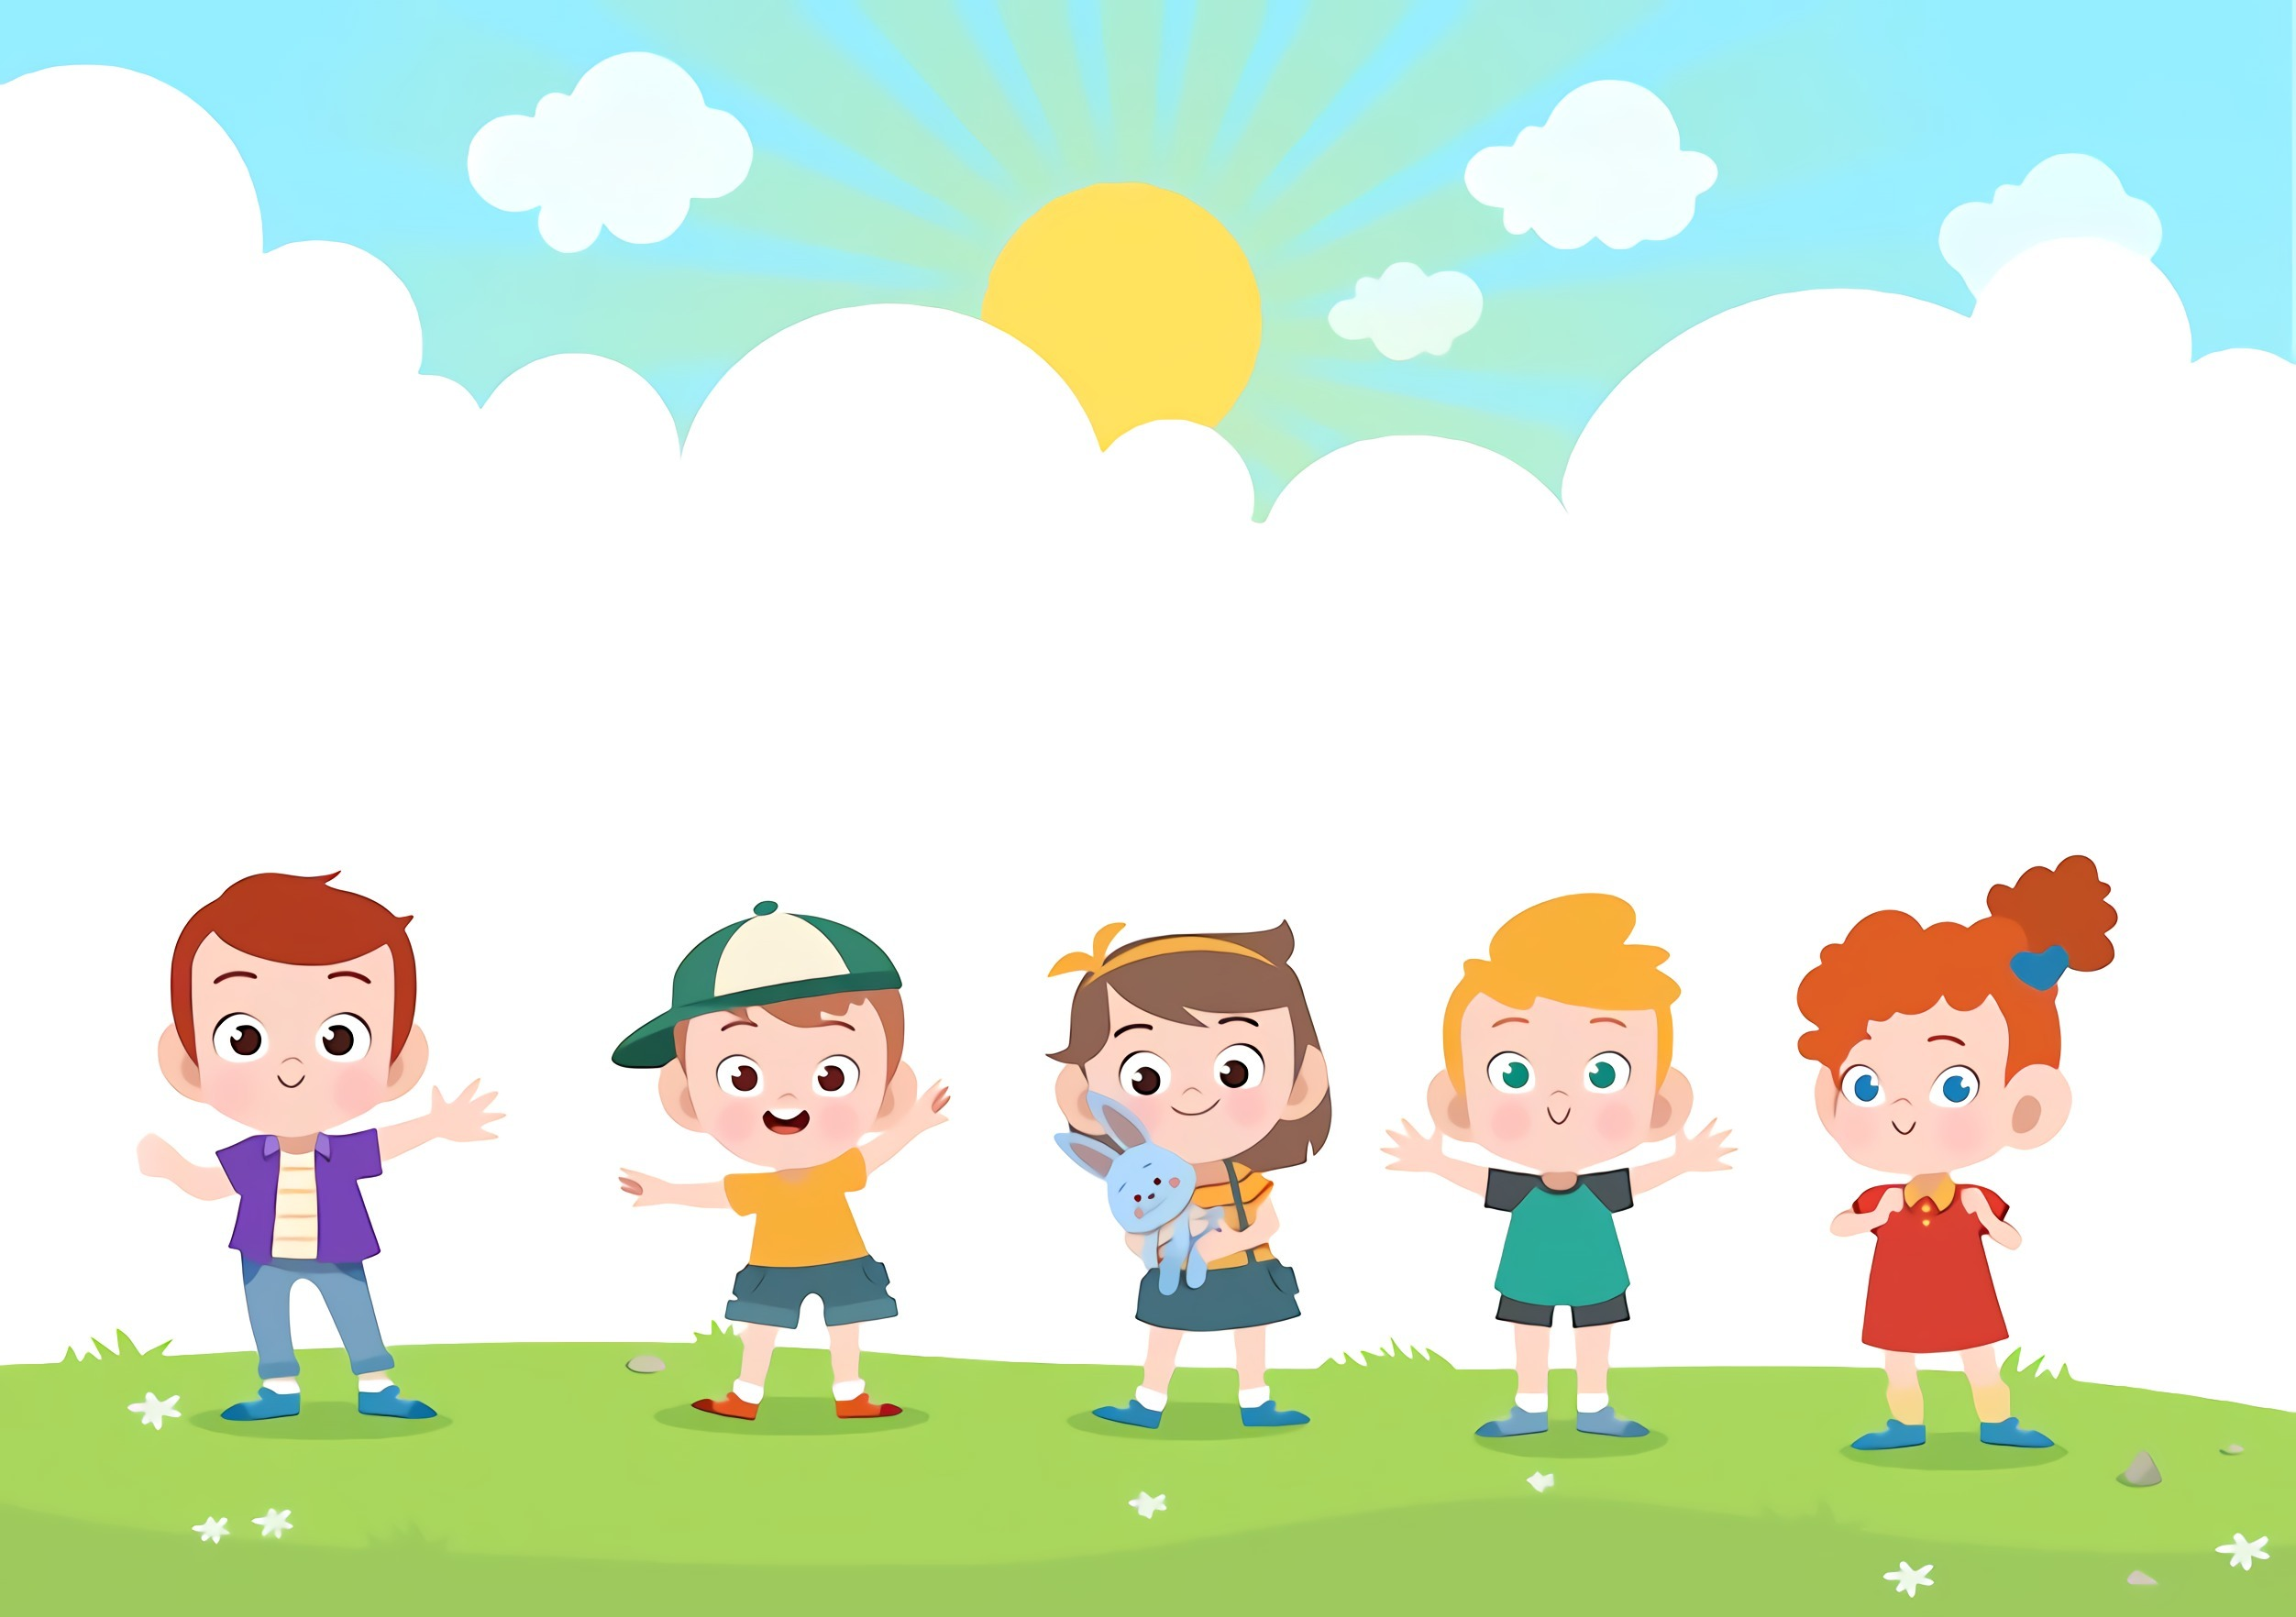


Slide 3
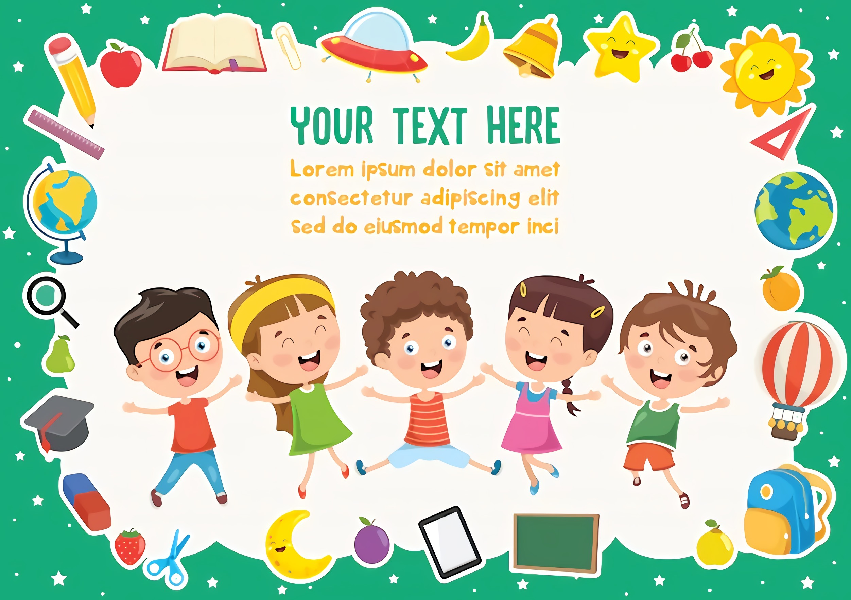
1. Tìm hiểu các quy tắc an toàn khi đi bộ

Slide 4


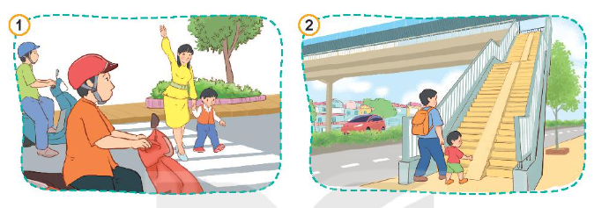
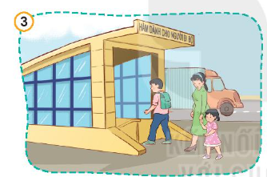
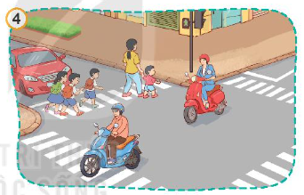
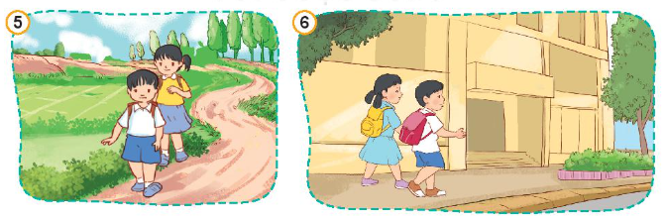
Quan sát tranh và trả lời câu hỏi

Slide 5
Việc đi bộ của các bạn trong các tranh tình huống đã đảm bảo an toàn cho bản thân và những người xung quanh.
Khi đi bộ, chúng ta cần tuân thủ các quy tắc an toàn như: đi trên hè phố, lề đường; trong trường hợp đường không có hè phố, lề đường thì cần đi sát mép đường; qua đường ở ngã tư, đi vào vạch kẻ đường dành cho người đi bộ và tuân thủ đèn tín hiệu giao thông,...

Slide 6
2. Tìm hiểu sự cần thiết phải tuân thủ quy tắc an toàn khi đi bộ

Slide 7
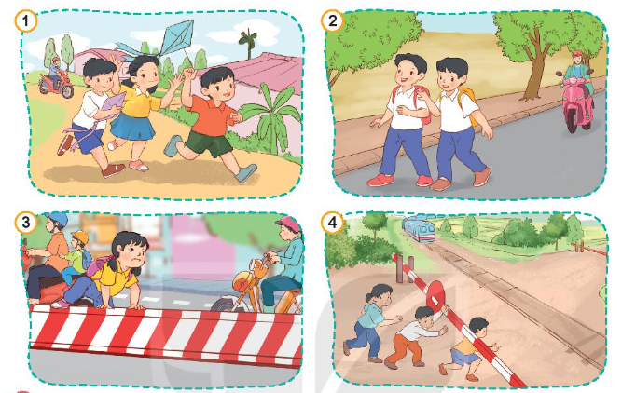
Quan sát tranh và trả lời câu hỏi
Điều gì có thể xảy ra với các bạn trong bức tranh trên?
Theo em, vì sao phải tuân thủ quy tắc giao thông đường bộ?

Slide 8


TIME LIMIT:
5 minutes
Notes:
GV bấm bắt đầu đồng hồ chạy, chuông reo báo hiệu kết thúc

Slide 9
VẬN
DỤNG

Slide 10
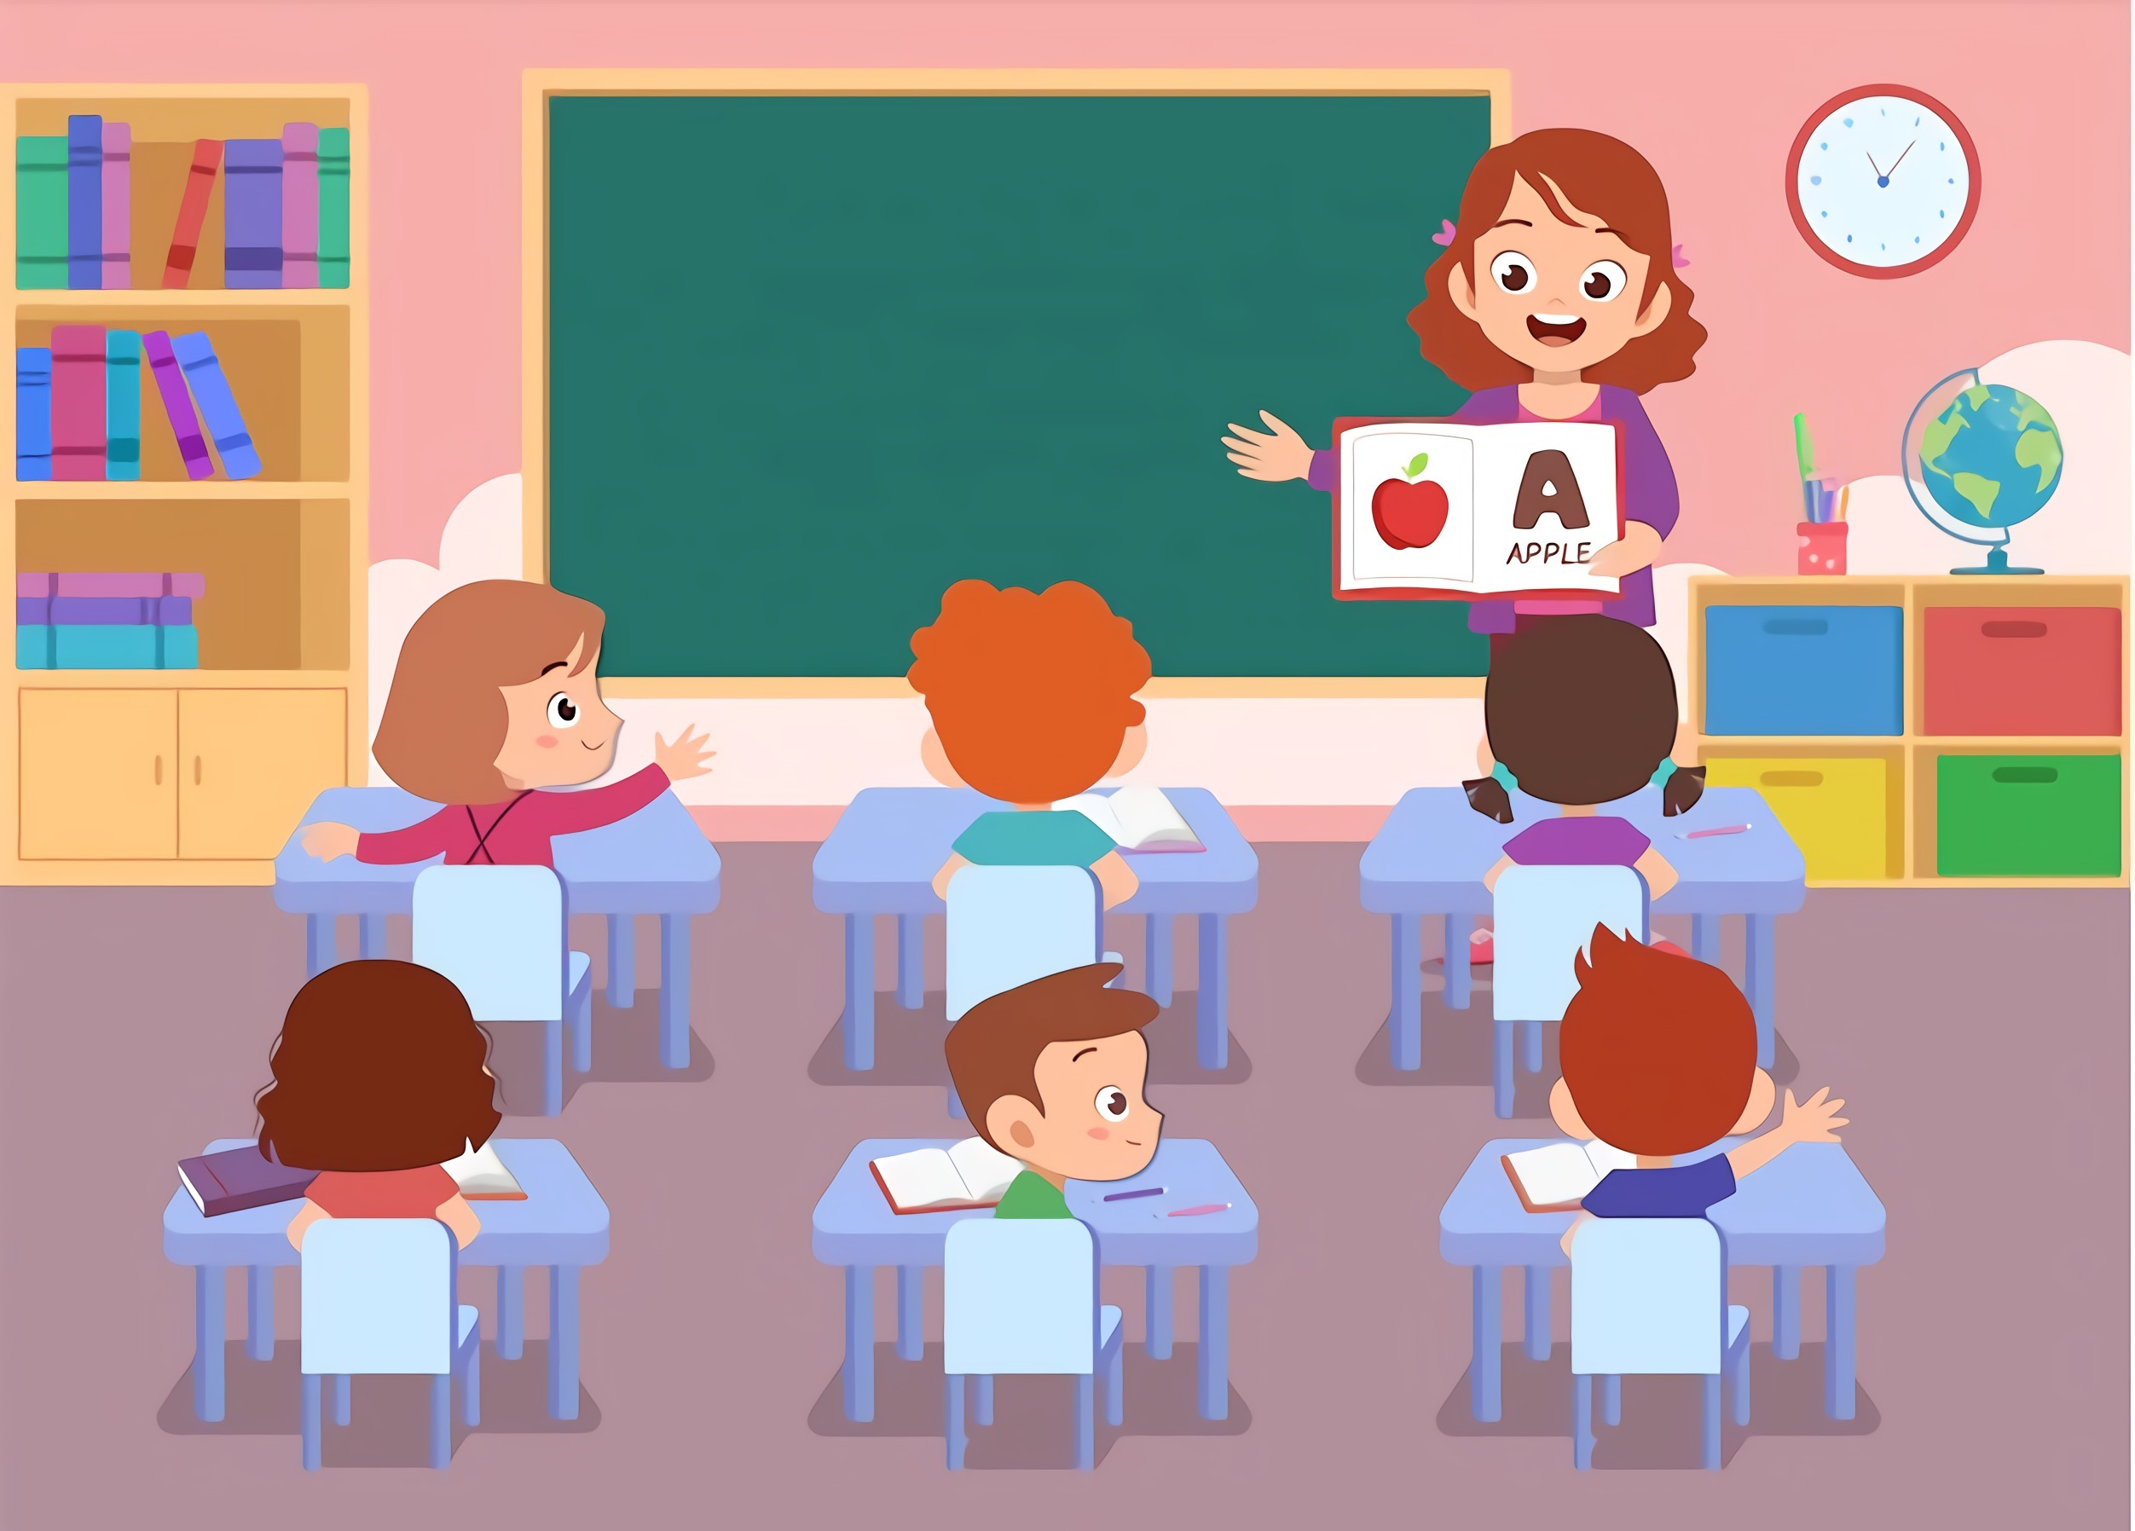
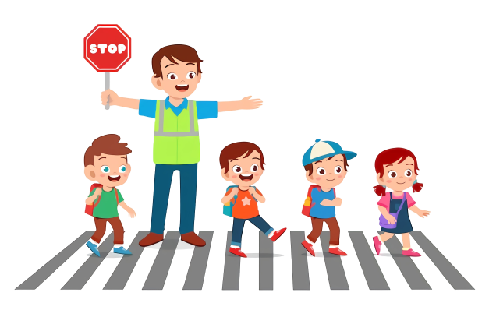
Em thường đi bộ trong trường hợp nào?

Slide 11
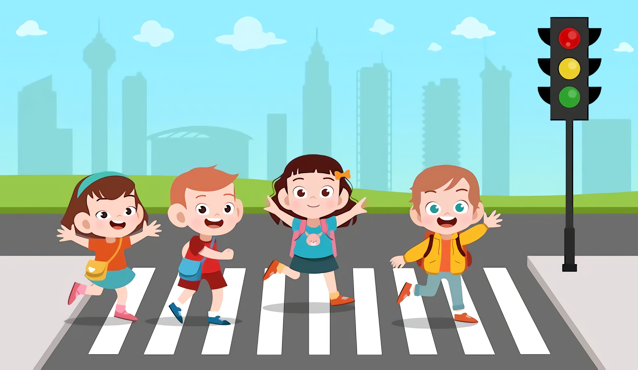
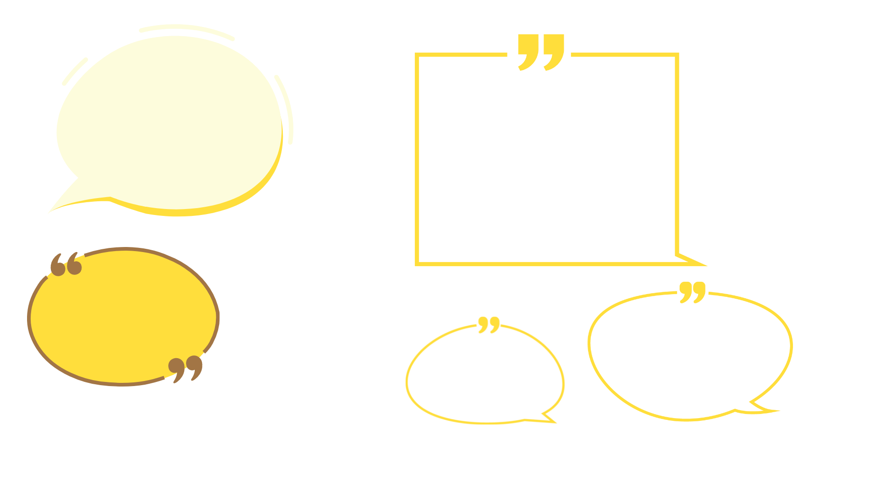
Em hãy chia sẻ với bạn trong nhóm các quy tắc an toàn mà em đã thực hiện khi đi bộ?

